Slide 1
Муниципальное бюджетное дошкольное образовательное учреждение детский сад №25
города Ставрополя
Краткая презентация Федеральной
образовательной программы дошкольного образования

Slide 2
ФЕДЕРАЛЬНАЯ ОБРАЗОВАТЕЛЬНАЯ ПРОГРАММА
ДОШКОЛЬНОГО ОБРАЗОВАНИЯ
– это обязательный для всех детских садов документ
утвержден Приказом Минпросвещения от 25.11 2022г. № 1028.
ФОП ДО определяет единый для всей страны базовый объем, содержание, планируемые результаты дошкольного образования. Предусматривает интеграцию воспитания и обучения в едином образовательном процессе.

Slide 3
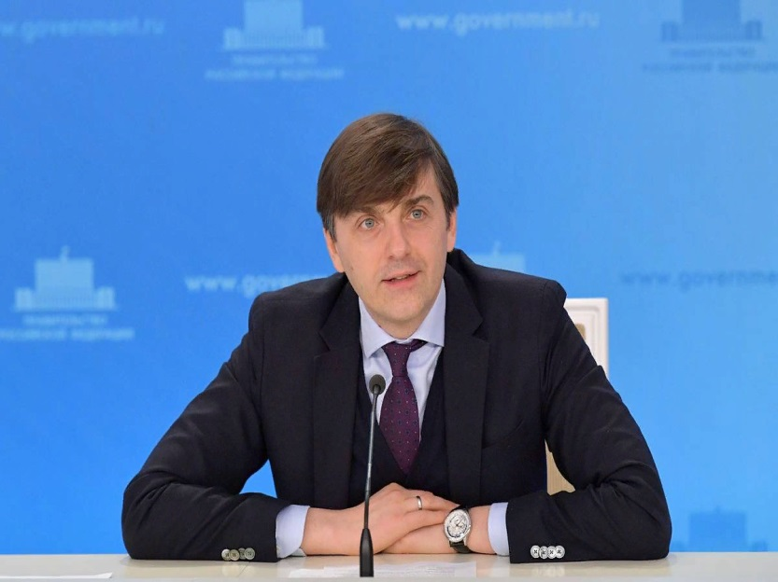
«Мы разрабатываем такую программу, я, наверно, впервые об этом скажу, помощи родителям, у которых родился ребенок, именно с точки зрения того, как его воспитывать. Ребенок в дошкольном детстве должен максимально развиваться, он должен общаться со сверстниками, играть, у него должны развиваться основные психологические функции. А в школе его уже потом научат читать и писать»
Министр просвещения России
Кравцов Сергей Сергеевич

Slide 4
Основные нормативные документы
-ФЗ РФ «Об образовании в Российской Федерации» от 29 декабря 2012 года № 273-ФЗ. -ФЗ РФ от 24.09.2022 г. № 371 «О внесении изменений в ФЗ «Об образовании в РФ» и статью 1 ФЗ «Об обязательных требованиях в РФ»; -Федеральный государственный образовательный стандарт дошкольного образования , утвержденный приказом Министерства образования и науки Российской Федерации от 17 октября 2013 № 1155 (зарегистрирован Министерством юстиции РФ 14 ноября 2013 г.., регистрационный № 30384), с изменением внесенным приказом Министерства просвещения РФ от 08 ноября 2022 г. № 955(Зарегистрирован в Минюсте РФ 06.02.2023 г.№ 72264).; -Постановление Главного государственного санитарного врача РФ от 28 сентября 2020 г. № 28 «Об утверждении СанПиН 2.4.1.3648-20» Санитарно-эпидемиологические требования к организациям воспитания и обучения , отдыха и оздоровления детей и молодежи» ; -Приказ Министерства просвещения Российской Федерации от 25 ноября 2022 № 1028 «Об утверждении федеральной образовательной программы дошкольного образования» -Приказ Министерства просвещения Российской Федерации от 24 ноября 2022 №1022 «Об утверждении федеральной адаптированной образовательной программы дошкольного образования для обучающихся с ограниченными возможностями здоровья»

Slide 5
Цель образовательной Программы – разностороннее развитие ребенка в период дошкольного детства с учетом возрастных и индивидуальных особенностей на основе духовно-нравственных ценностей российского народа, исторических и национально-культурных традиций.

Slide 6
Задачи образовательной Программы:
- обеспечение единых для Российской Федерации содержания ДО и планируемых результатов освоения образовательной программы ДО;
- приобщение детей (в соответствии с возрастными особенностями) к базовым ценностям российского народа - жизнь, достоинство, права и свободы человека, патриотизм, гражданственность, высокие нравственные идеалы, крепкая семья, созидательный труд, приоритет духовного над материальным, гуманизм, милосердие, справедливость, коллективизм, взаимопомощь и взаимоуважение, историческая память и преемственность поколений, единство народов России;
- создание условий для формирования ценностного отношения к окружающему миру, становления опыта действий и поступков на основе осмысления ценностей;
- построение (структурирование) содержания образовательной деятельности на основе учета возрастных и индивидуальных особенностей развития;
- создание условий для равного доступа к образованию для всех детей дошкольного возраста с учетом разнообразия образовательных потребностей и индивидуальных возможностей;
- охрана и укрепление физического и психического здоровья детей, в том числе их эмоционального благополучия;
- обеспечение развития физических, личностных, нравственных качеств и основ патриотизма, интеллектуальных и художественно-творческих способностей ребенка, его инициативности, самостоятельности и ответственности; обеспечение психолого-педагогической поддержки семьи и повышение компетентности родителей (законных представителей) в вопросах воспитания, обучения и развития, охраны и укрепления здоровья детей, обеспечения их безопасности;
- достижение детьми на этапе завершения ДО уровня развития, необходимого и достаточного для успешного освоения ими образовательных программ начального общего образования.

Slide 7
Принципы и подходы к формированию Программы в соответствии с ФГОС ДО:
1) полноценное проживание ребенком всех этапов детства (раннего и дошкольного возраста), обогащение (амплификация) детского развития;
2) построение образовательной деятельности на основе индивидуальных особенностей каждого ребенка, при котором сам ребенок становится активным в выборе содержания своего образования, становится субъектом образования;
3) содействие и сотрудничество детей и родителей (законных представителей), совершеннолетних членов семьи, принимающих участие в воспитании детей раннего и дошкольного возрастов, а также педагогических работников (далее вместе – взрослые);
4) признание ребёнка полноценным участником (субъектом) образовательных отношений;
5) поддержка инициативы детей в различных видах деятельности;
6) сотрудничество ДОО с семьей;
7) приобщение детей к социокультурным нормам, традициям семьи, общества и государства;
8) формирование познавательных интересов и познавательных действий ребенка в различных видах деятельности;
9) возрастная адекватность дошкольного образования (соответствие условий, требований, методов возрасту и особенностям развития);
10) учет этнокультурной ситуации развития детей.
Образовательная Программа приведена в соответствие с ФОП ДО и ФГОС ДО.

Slide 8
Разделы образовательной Программы:
целевой
содержательный‎
организационный
Структура образовательной Программы:
федеральная рабочая программа образования;
федеральная рабочая программа воспитания;
программа коррекционно-развивающей работы;
примерный режим и распорядок дня в дошкольной группе;
федеральный календарный план воспитательной работы.

Slide 9
Целевой раздел
- принципы и подходы к ее формированию;
- планируемые результаты освоения Программы в младенческом, раннем, дошкольном возрастах, а также на этапе завершения освоения Программы;
- характеристики особенностей развития детей младенческого, раннего и дошкольного возрастов, подходы к педагогической диагностике планируемых результатов.
-Результаты освоения образовательной программы представлены в виде целевых ориентиров дошкольного образования, которые представляют собой социально-нормативные возрастные характеристики возможных достижений ребенка на этапе завершения уровня дошкольного образования:

Slide 10
Содержательный раздел
представляет общее содержание Программы, обеспечивающее полноценное развитие личности детей, включает в себя:
‒ задач и содержания образовательной деятельности по каждой из образовательных областей для всех возрастных групп обучающихся (социально-коммуникативное, познавательное, речевое, художественно-эстетическое, физическое развитие) в соответствии с федеральной программой и с учетом используемых методических пособий, обеспечивающих реализацию данного содержания.
‒ вариативных форм, способов, методов и средств реализации Федеральной программы с учетом возрастных и индивидуальных особенностей воспитанников, специфики их образовательных потребностей и интересов;
‒ особенностей образовательной деятельности разных видов и культурных практик;
‒ способов поддержки детской инициативы;
‒ особенностей взаимодействия педагогического коллектива с семьями обучающихся;
‒ образовательной деятельности по профессиональной коррекции нарушений развития детей.
Содержательный раздел включает рабочую программу воспитания, которая раскрывает задачи и направления воспитательной работы, предусматривает приобщение детей к российским традиционным духовным ценностям, включая культурные ценности своей этнической группы, правилам и нормам поведения в российском обществе.

Slide 11
Организационный раздел
Содержит описание материально-технического обеспечения Программы; включает распорядок и режим дня, а также особенности традиционных событий, праздников, мероприятий;
особенности организации предметно- пространственной среды,
особенности взаимодействия педагогического коллектива с семьями воспитанников.

Slide 12
Спасибо
за внимание!

